Slide 1

“吃在北语”高保真原型
杨杰 王颖

Slide 2
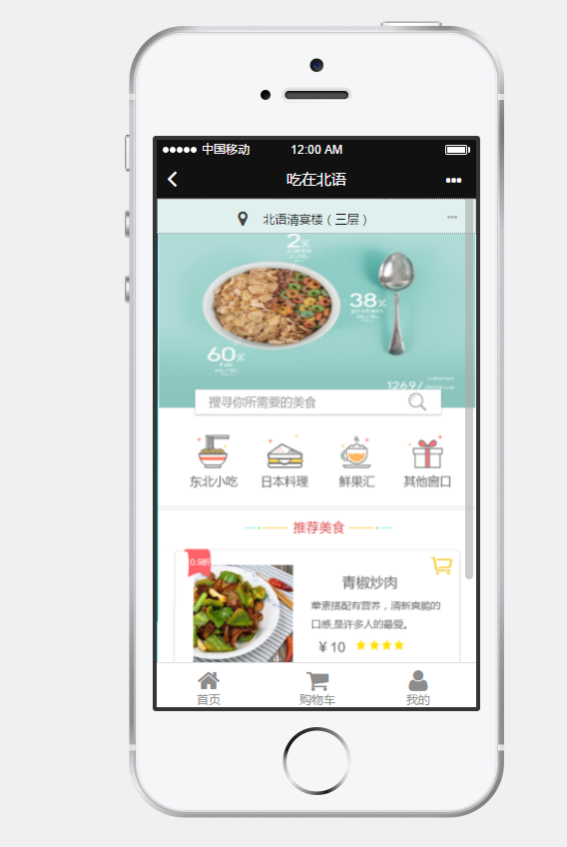
1. 功能概述
1.在线点餐功能
2.菜品详细信息查看及评论
3.个性化推荐

Slide 3
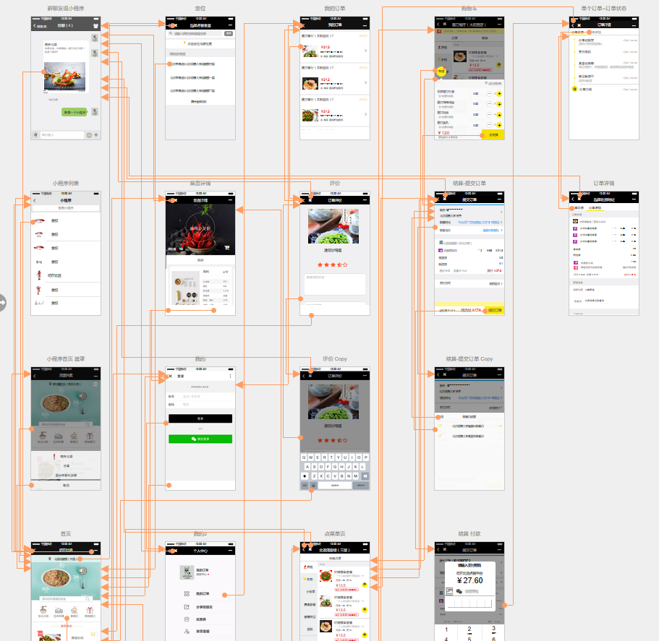
2. 高保真原型结构
首页
点餐
推荐
我的
详情
订单/购物车

Slide 4
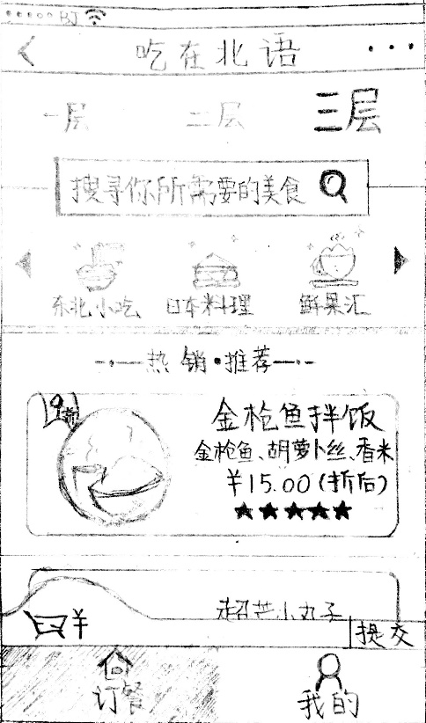
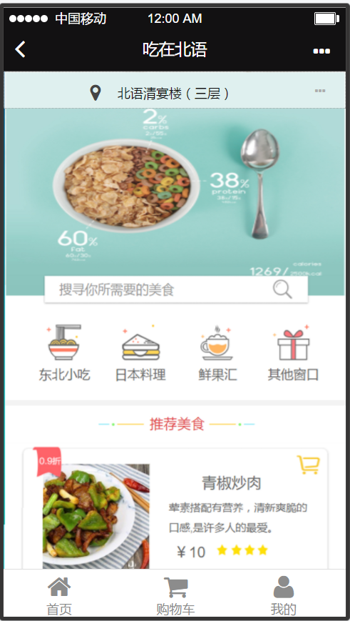
3. UI设计修改——首页·排版&底部导航

Slide 5
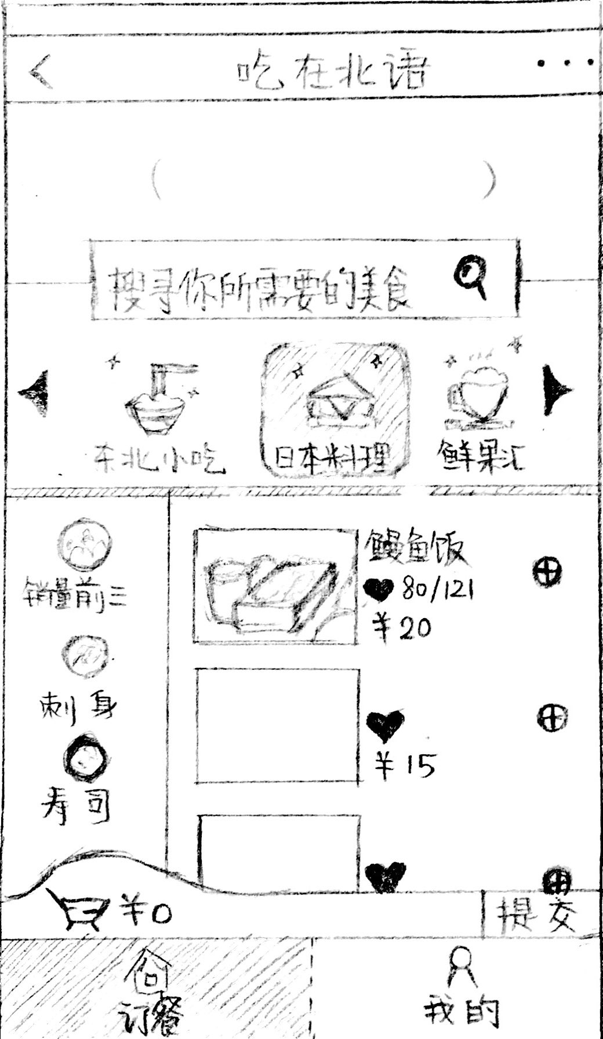
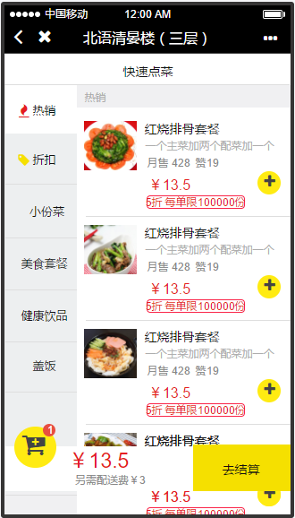
3. UI设计修改——删除点餐单页的多余菜单

Slide 6
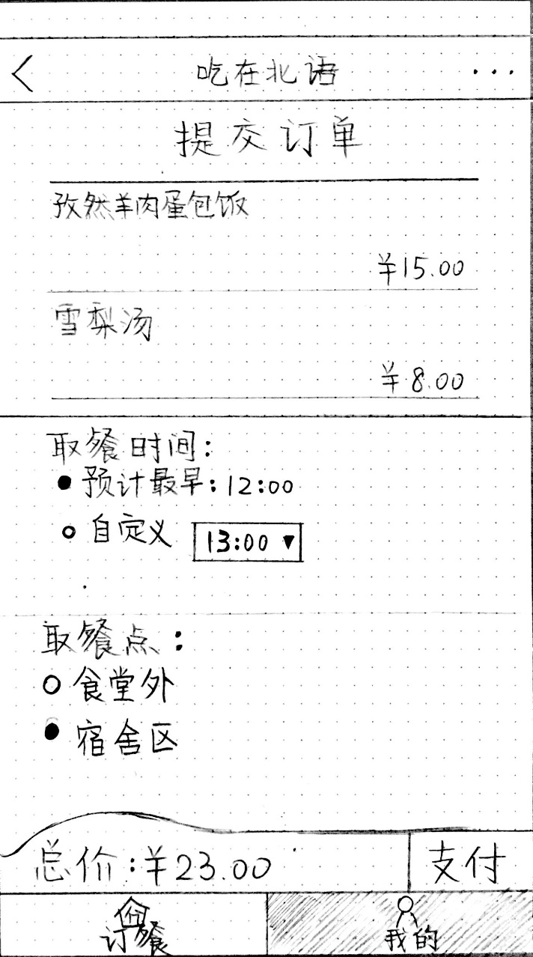
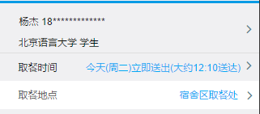
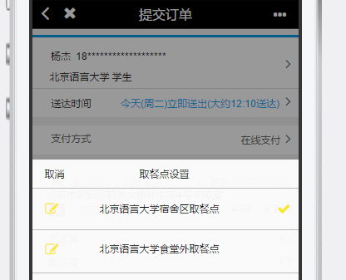
3. UI设计修改——修改提交订单的地点选择方式

Slide 7
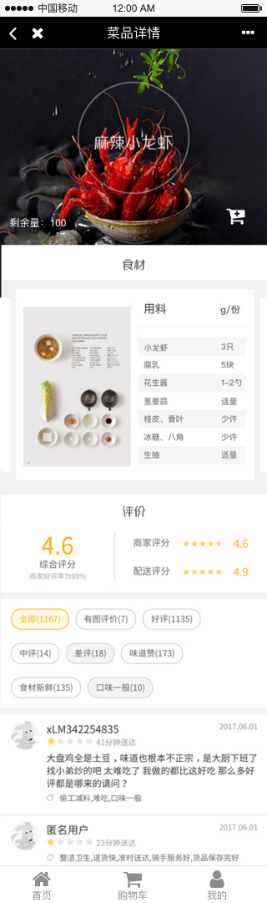
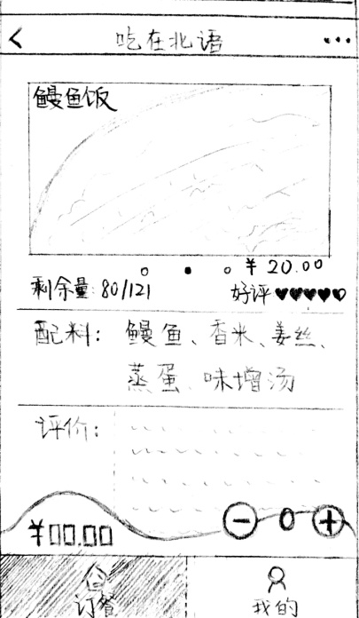
3. UI设计修改——详情页排版

Slide 8
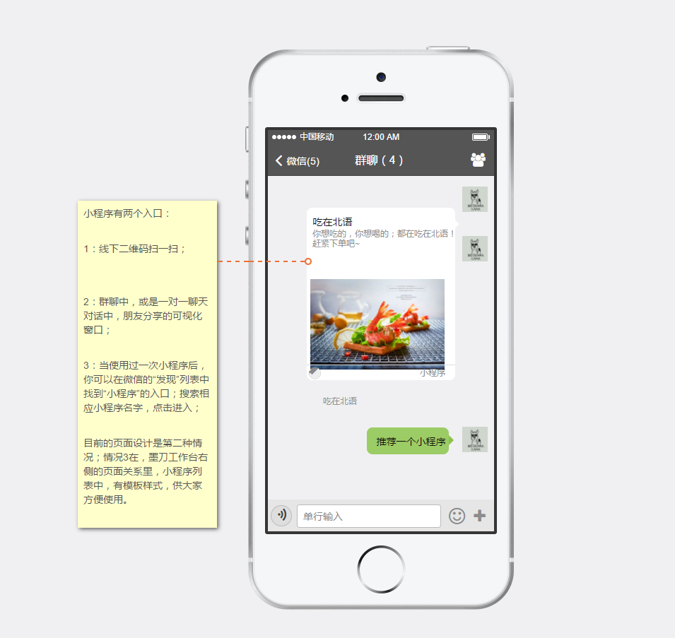
4. 场景演示

Slide 9
5. 原型制作工具
界面设计：PhotoShop、Illustrator
素材处理，界面设计
界面整合：墨刀
模拟交互，快速展现

Slide 10
6. 总结
· 参考用户调研与测试，完善小程序界面和功能
· 原型展示小程序的主要功能
· 近一步测试，来美化界面、优化交互设计，
提升小程序的体验。

Slide 11

谢谢&提问

